Slide 1



Balanced scorecard slide 1
真会C#吗？
杨旭：.NET Core, Angular 开发者

Slide 2

公众号

Slide 3

本节习题

Slide 4
06. C#基础知识
本节不仅仅适用于初学者

Slide 5

数值类型

Slide 6
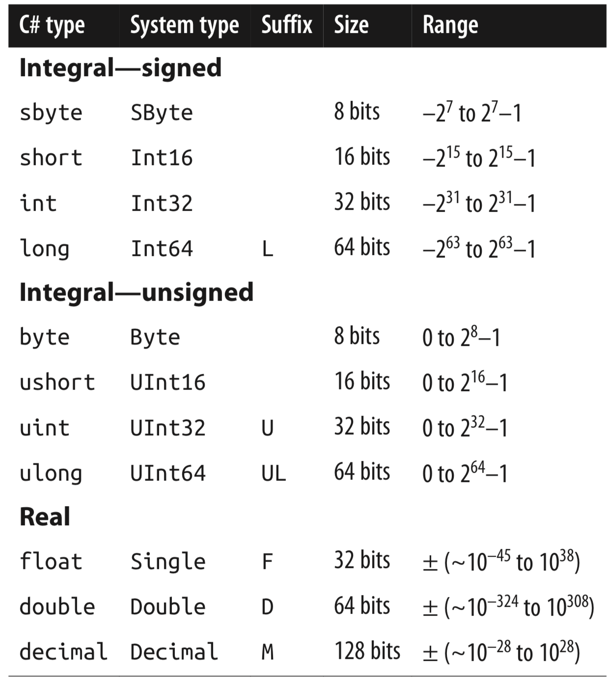
预定义的数值类型

Slide 7
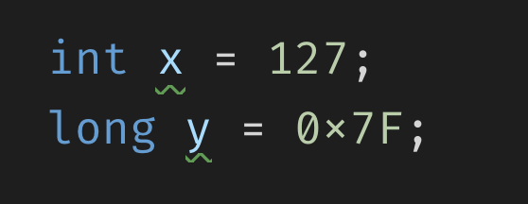
数值Literal
整数类型的Literal可使用10/16进制符号，16进制是在前边加上0x前缀。

Slide 8
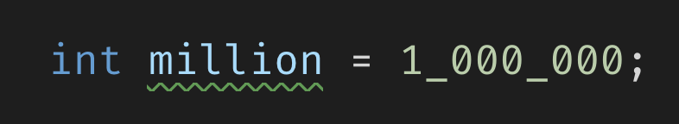
数值Literal使用下划线
从C# 7开始支持

Slide 9
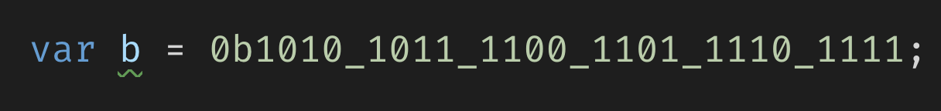
数值Literal使用下划线
二进制

Slide 10
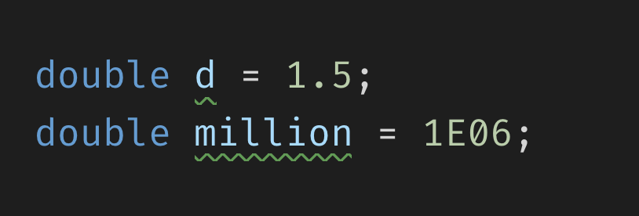
实数Literal
使用小数点
指数形式

Slide 11
数值Literal的类型推断
默认情况下，编译器会推断一个数值Literal是double还是整数类型：
如果包含小数点，或以指数形式展现，那么就是double类型
否则literal的类型是下面列表里第一个能容纳该数值的类型：int，uint，long，ulong

Slide 12
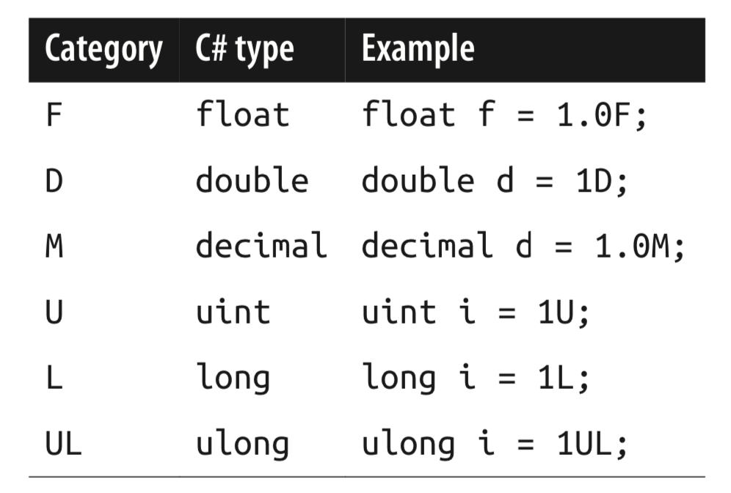
数值的后缀
数值的后缀会显式的定义Literal的类型

Slide 13
数值的后缀
U、L很少使用，因为uint、long、ulong要么可以被推断出来，要么可以从int隐式转换过来
D 其实很多余。
F、M是比较有用的，当指定float或decimal的Literal的时候，应该加上。

Slide 14
类型转换 整数类型
当目标类型可以容纳源类型的时候，整数转换是隐式的。
否则，就需要显式转换。

Slide 15

类型转换 浮点型
float可以隐式的转换为double
double必须显式的才能转换为

Slide 16
浮点型和整数类型转换
所有的整数类型都可以隐式的转换为所有的浮点类型
反过来则必须进行显式转换

Slide 17
注意
当从浮点型转为整型时，小数部分是被截断的，没有舍入。
把一个很大的整数隐式的转换为浮点类型之后，会保证量级不变，但是偶尔会丢失精度。这是因为浮点类型有更多的量级，而精度可能不足。

Slide 18
decimal 转换
所有的整数类型可以被隐式的转换为decimal类型
反过来则必须进行显式转换

Slide 19
算数操作符
+
-
*
/
%

Slide 20
自增自减操作符
++
--

Slide 21
除法
针对整型的除法操作，会截断余数。
除数变量为0，会抛出DivideByZeroException，运行时异常。
除数Literal为0，编译错误。

Slide 22
Overflow 溢出
在运行时，整型的算术操作可能引起溢出。
默认情况下，不会抛出异常。
结果类似于“环绕”这种行为

Slide 23
Overflow checked 操作符
checked会告诉运行时，如果整型的表达式或语句超出了该类型的极限，那么就会抛出OverflowException。
checked操作符对++、--、+、-、*、/ 起作用。
checked 可以用于表达式或语句。
checked 对float、double不起作用，因为它们有无限值。

Slide 24
默认开启算数的overflow检查
/checked+ 命令行参数
Visual Studio 高级设置里面有
针对某部分代码想关闭overflow检查，使用unchecked操作符。

Slide 25
常量表达式的overflow检查
编译时算出来的表达式总会进行溢出检查
除非使用unchecked操作符。

Slide 26
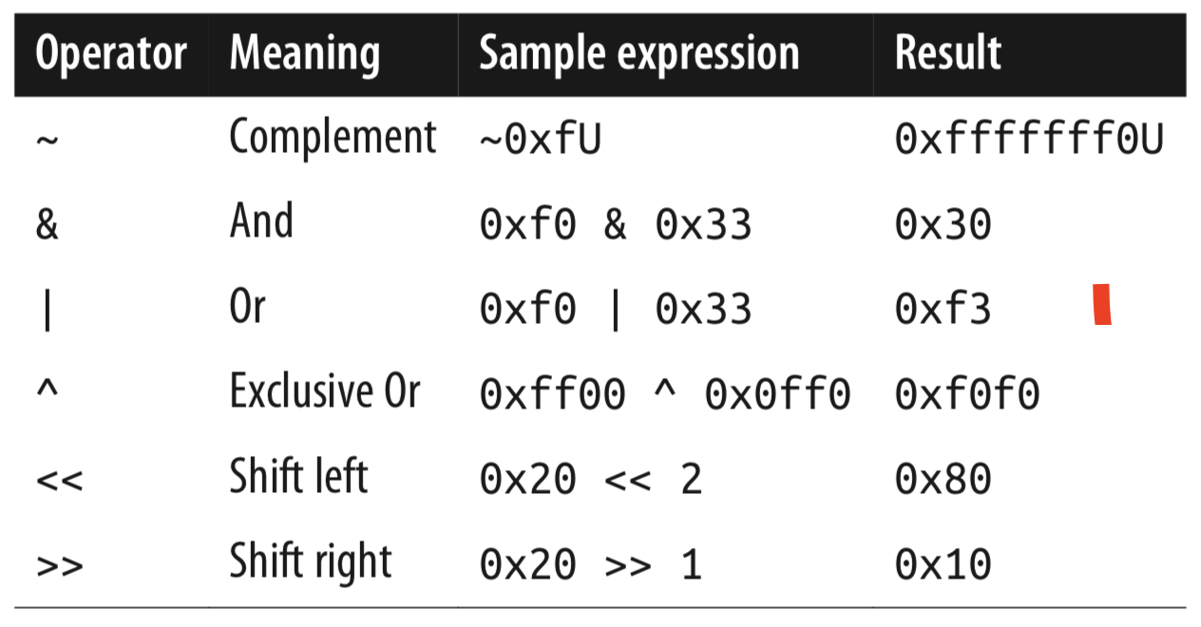
按位操作符

Slide 27
8,16位整数类型
byte、sbyte、short、ushort
没有自己的算术操作符，C#会按需对它们进行隐式转换到大一点的整数类型。

Slide 28
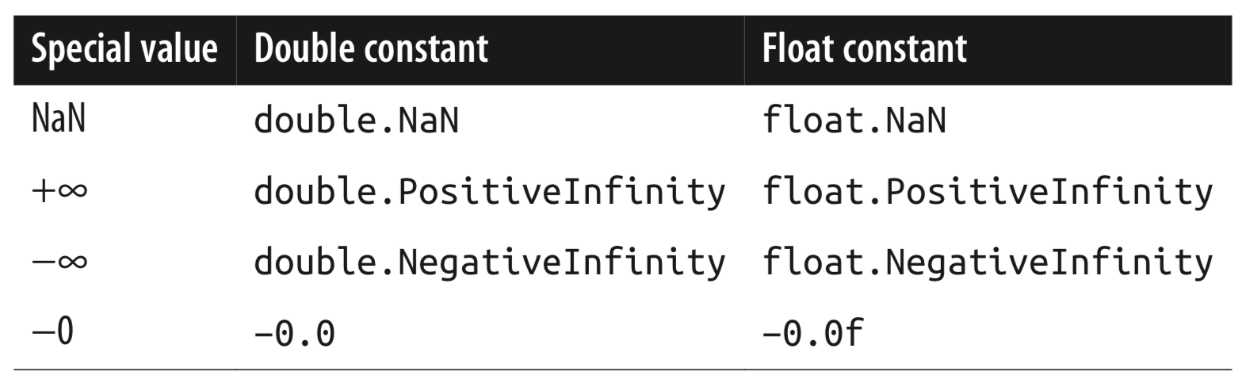
float 和 double的特殊值
NaN、+∞、-∞、-0
MaxValue，MinValue，Epsilon

Slide 29
float/double除以0
看例子

Slide 30
NaN
使用 == 时，NaN不等于任何一个值，包括NaN
使用object.Equals()方法时，两个NaN是相等的
验证某个值是否位NaN，float.IsNan()，double.IsNaN()

Slide 31
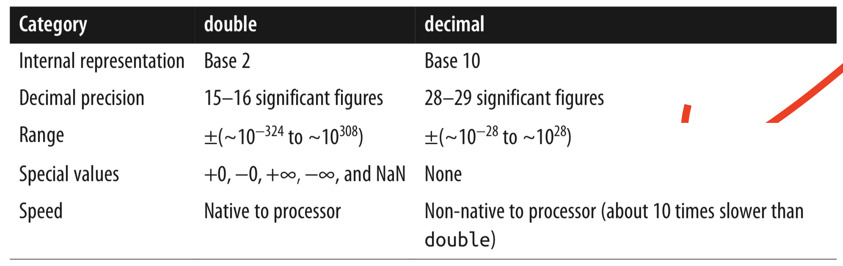
double vs decimal
double适用于科学计算，例如计算坐标
decimal适用于财务计算，或者是人造数据。。。

Slide 32
实数的舍入错误
float和double是基于2来表示数值的。
只有可用2表达的数值才是准确的。
大多数带有小数部分的literal都不会被精确的表达出来。

Slide 33
decimal
基于10，可以精确的表达基于10的数据（包括基于2，5的数据）

Slide 34

循环数据
double 和 decimal 都不可以精确的表达循环数据

Slide 35
本节习题

Slide 36
Balanced scorecard slide 10
THANK YOU

